Slide 1
ДЕНЬ КАЧЕСТВА 2022
«Определение качества молока»
РОССИЯ — СТРАНА СО ЗНАКОМ КАЧЕСТВА

Slide 2
Эпиграф: Если отец болезни не всегда известен, то всегда мать её – пища» Гиппократ

Slide 3
Качество - совокупность минимально допустимых требований к продукции, обусловливающих её пригодность удовлетворять определённые потребности в соответствии с её назначением

Slide 7
СЛОГАН ВСЕМИРНОГО ДНЯ КАЧЕСТВА В РОССИИ :
«РОССИЯ — СТРАНА СО ЗНАКОМ КАЧЕСТВА»
РОССИЙСКИЙ ЗНАК КАЧЕСТВА – СИМВОЛ КАЧЕСТВА В РОССИИ С 2015 ГОДА

Slide 8
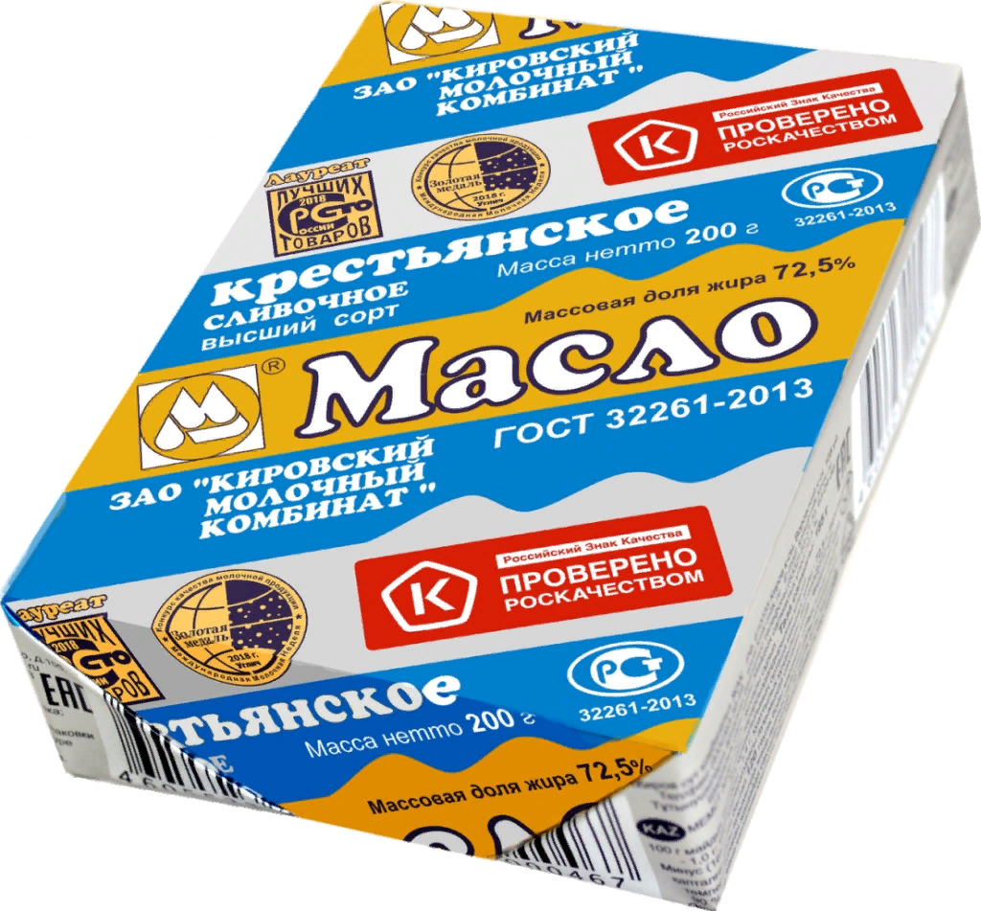
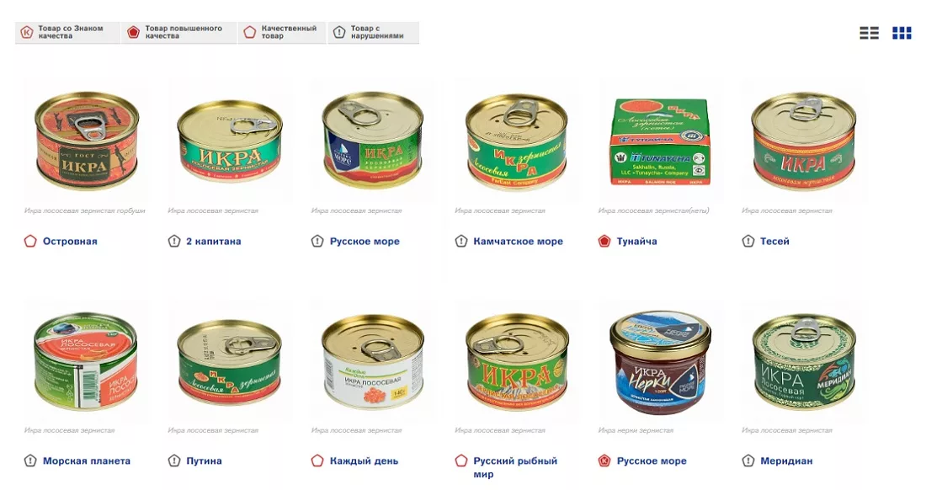
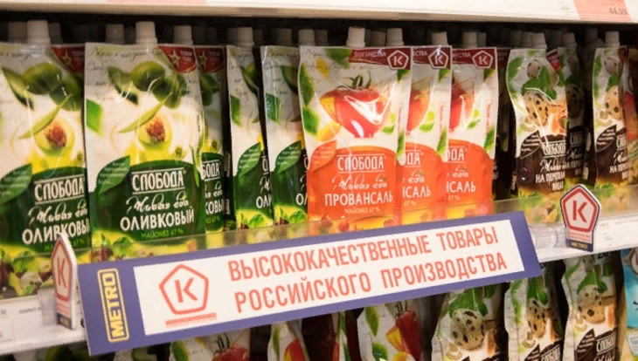

Slide 9
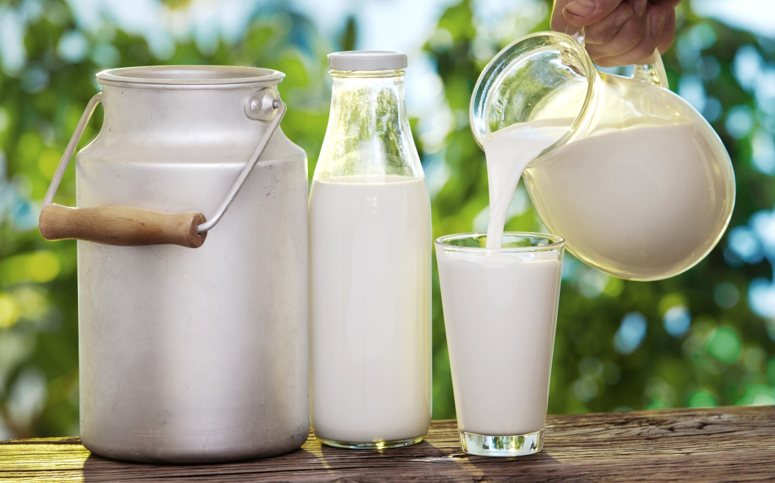
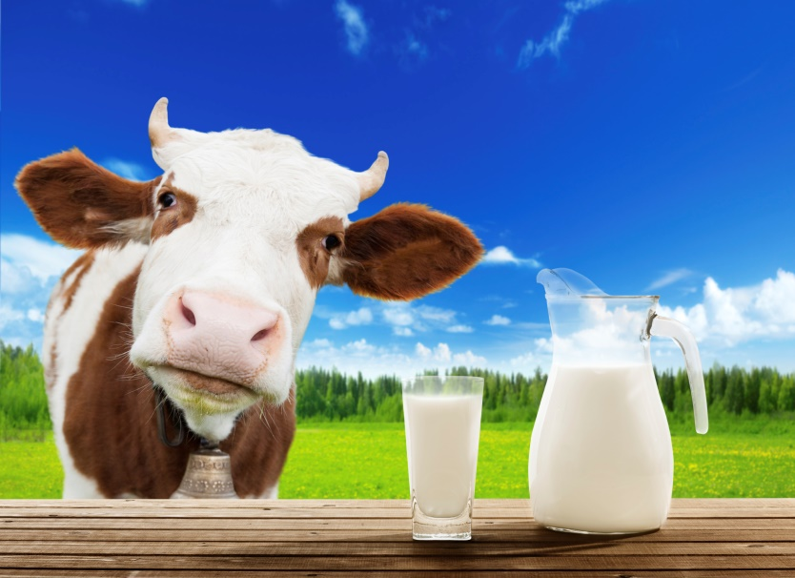
Молоко — единственный продукт питания в первые месяцы жизни человека

Slide 10
«Если в течение 1200 месяцев вы будете ежедневно выпивать один литр молока, то вы себе обеспечите сто лет жизни!» шведский ученый Ниле Густавсон

Slide 11
Состав молока: Вода - 87,2%, сухие вещества - 12,8%,в том числе жиры - 3,9%, белки - 3,4(казеин- 2,7,альбумин- 0,6 ,глобулин—0,1), молочный сахар - 4,7%. Витаминов в молоке около 30. Особенно много витаминов А и В, а в обогащённом и Д. В

Slide 12
Экспериментальная часть
Изучение информации на упаковке
Определение качества молока по внешнему виду
Определение консистенции молока
Определение цвета молока
Определение степени чистоты молока
Определение степени разбавления молока водой
Определение наличия крахмала в молоке
Определение других примесей в составе молока
Определение термической обработки молока

Slide 13
1. Изучение информации на упаковке

Slide 14
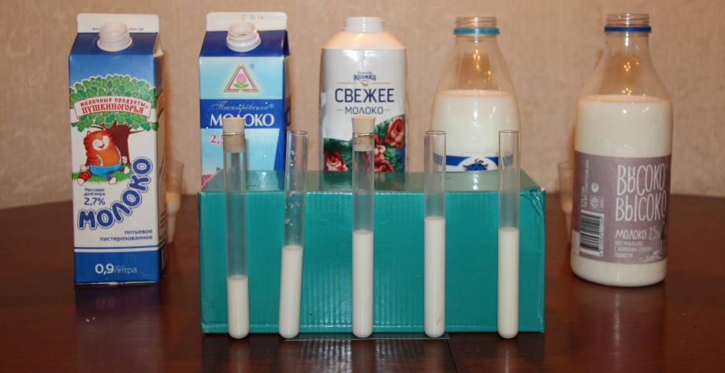
2.Определение качества молока по внешнему виду
По ГОСТу по внешнему виду молоко должно быть однородным.
Примеси и загрязнения должны отсутствовать

Slide 15
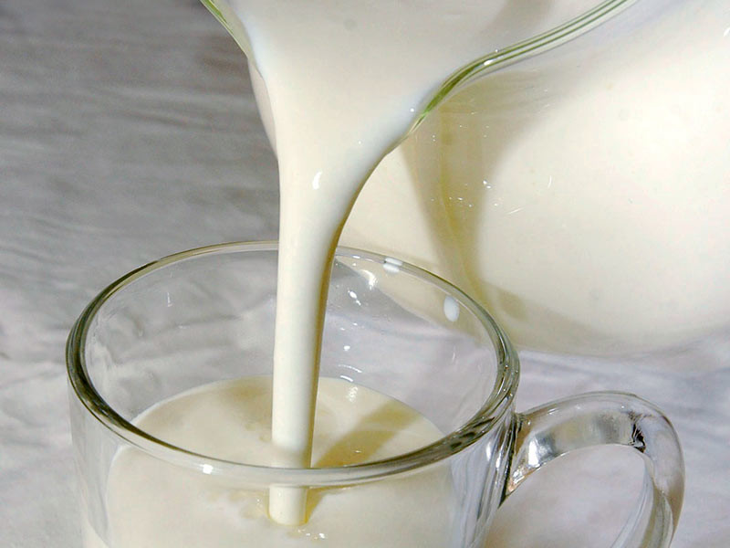
3.Определение консистенции молока
По ГОСТу по консистенции молоко должно быть однородным,
не тягучим

Slide 16
4. Определение цвета молока
По ГОСТу цвет молока должен быть белым или слабо-желтым.

